Slide 1
第六讲
本讲内容：
1.平面体与平面体相交
2.平面体与回转体相交
复习：
P.167-168
下讲内容：
3.回转体与回转体相交
4.多形体相交
（P.169-181)
作业：
P.25：1,2
P.26：5,6,7,8

Slide 2
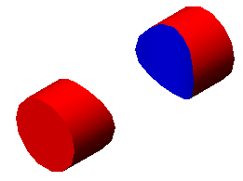
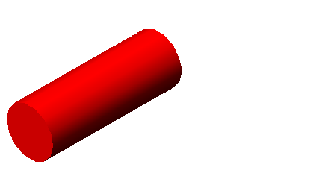
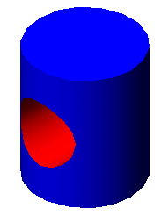
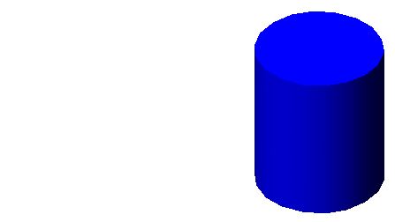
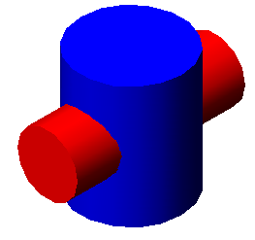
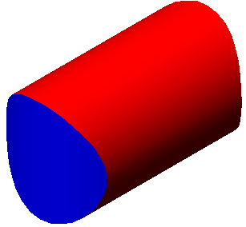
第9章 立体与立体相交（相贯）
交并差的概念
A
B
A∪B (并)
A-B (差)
B-A (差)
A∩B (交)
∪：将二基本体
连在一起，合并
成一实体为“并”。
−：用一基本体
减另一基本体，
所余实体为“差”。
∩：只用二实体
相交部分来定义
一实体为“交”。

Slide 3
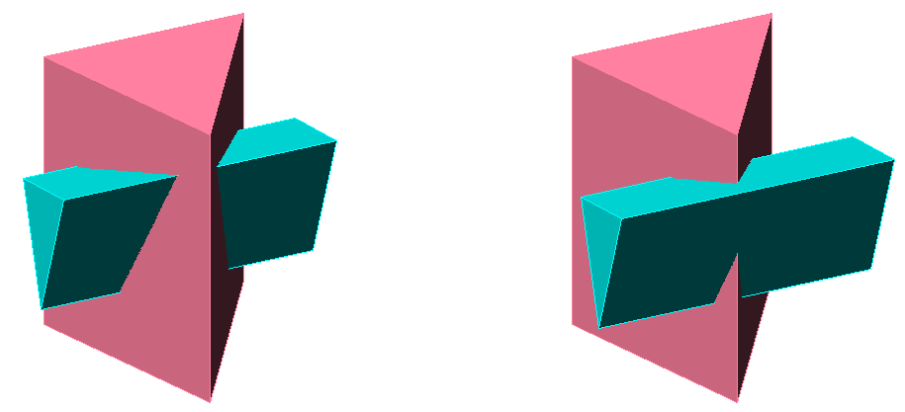
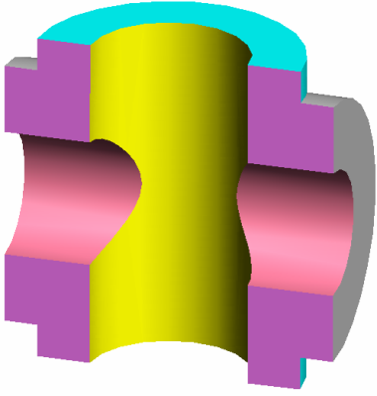
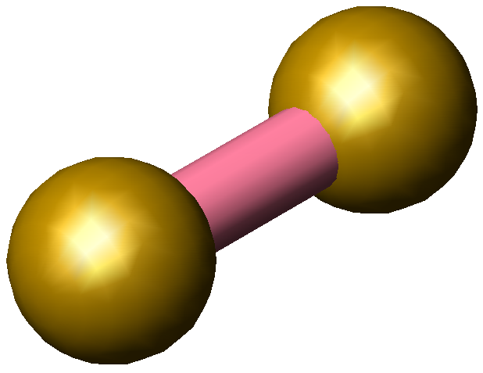
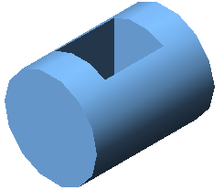
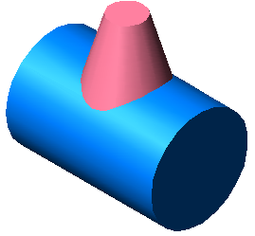
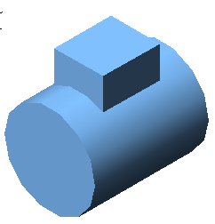
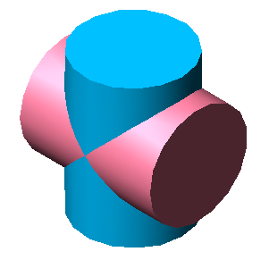
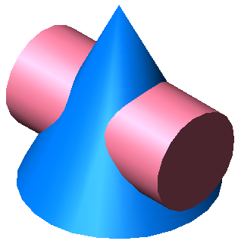
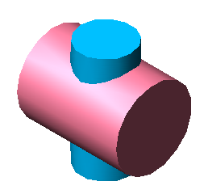

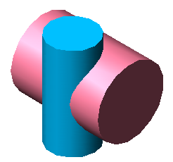
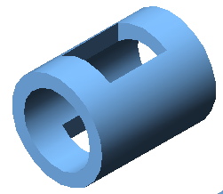
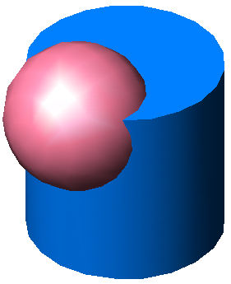
图例：
全贯
互贯
平×曲
柱柱正交
柱柱偏交
柱柱正交(等径)
孔孔正交
柱穿锥
锥穿柱
球柱偏交
球柱正交

Slide 4
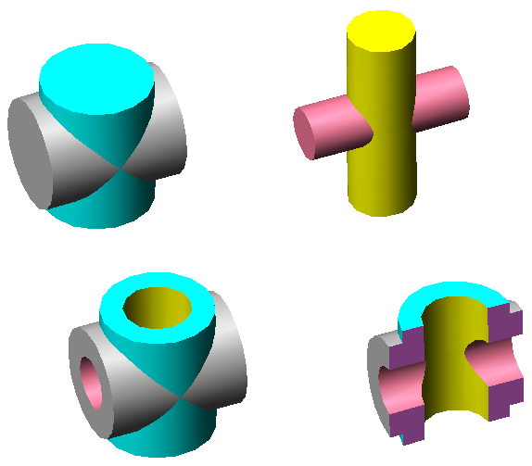
两立体内外表面均相交的思考方法
?

Slide 5

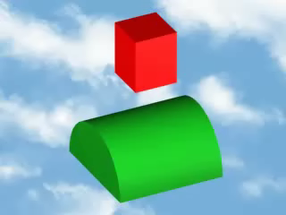
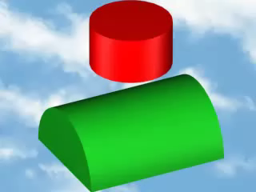

Slide 6
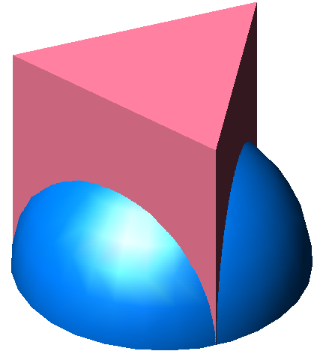
1 平－平
由分段直线组成的空间折线。
2 平－曲
由直线和平面曲线组成的空间曲线。
3 曲－曲
空间曲线。
相贯线是两个立体表面(外或内)公有点的集合，
是一个封闭的空间折线或曲线。

Slide 7
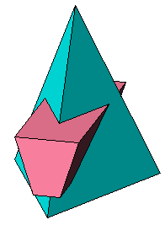
一 平面体与平面体相交
两平面体表面交线的求法：
求各棱线与棱面的交点——棱线法
求各棱面的交线——棱面法
作题步骤：
找到相贯线的已知投影
找点（相贯线的顶点）
顺序连接各点
完成轮廓线
判断可见性
注意：两形体相交后，内部无线。

Slide 8
例：完成三棱锥与四棱柱的交线。
s’
s”
1.交线分左右两部分，右侧为梯形，
左侧为空间闭合折线(6段);
2.棱锥SAB面的正面
投影积聚,利用棱
线法求Ⅶ,Ⅷ,Ⅸ,Ⅹ；
3’
2’≡4’
8’≡9’
P_{V}
4”(9”)
3”
2”(8”)
e’≡f’
f”
e”
d’≡g’
6’
Q_{V}
g”
d”
3.利用棱面法完成
其它交线的投影：
1’≡5’
7’≡10’
5”(10”)
1”(7”)
c’
a’≡b’
b”
6”
c”
a”
b
作辅助面P_{V}求Ⅱ,Ⅳ
的投影，
作辅助面Q_{V}求Ⅰ,Ⅴ
的投影，
辅助面与三棱锥的交
线均为与底面相似的
三角形；
f
g
d
e
4
9
5
总结：
1 想清过程
2 逐面截切
3 边画边想
4 务必检查
c
6
s
10
3
1
7
2
8
a
4.完成全部交线、棱线的投影，并判断可见性。

Slide 9
二 平面体与回转体相交
例
结论：
无论两形体以何种方式相交，
相贯线形状相同。

Slide 10
作题步骤:
找到相贯线的已知投影；
辅助面法找点(先特殊点，
后中间点)；
顺序、光滑连接各点；
完成轮廓线；
判断可见性。
2’
a’
5’
3”,4”
a”
2”,5”
1”
1’,3’
4’
PW
3
4
2
5
a
PH
1
注意：轮廓线与相对应的轮廓线上的特殊点必须相连。

Slide 11
Think Graphically
The words of the language, as they are written or spoken, do not seem to play any role in my mechanism of thought. The psychical entities which seem to serve as elements in thought are certain signs and more or less clear images which can be “voluntarily” reproduced and combined -- this combinatory play seems to be the essential feature in productive thought before there is any connection with logical construction in words or other kinds of signs which are communicated to others
Albert Einstein

